Slide 1

Botões e entrada de dados
Apresentado por: Eliane Dantas e Natalia Costa

Slide 2
AGENDA
Introdução
Criação de botões
Entrada de dados

Slide 3
Introdução
  A criação de botões e a entrada de dados são elementos fundamentais para tornar os aplicativos mais dinâmicos e interativos.
  Dessa forma, os botões são widgets responsáveis por acionar ações quando pressionados, enquanto a entrada de dados pode ser realizada por meio de campos de texto, seleção de itens em listas, entre outros.

Slide 4
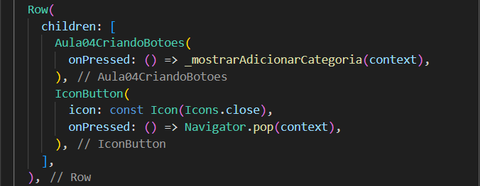
Criando botões
  Na classe gerenciar_categorias_sheet criaremos um botão para adicionar uma nova categoria.
  Usando o método _mostraAdicionarCategoria que ficará responsável por toda a lógica da criação e exibição de uma nova categoria.

Slide 5
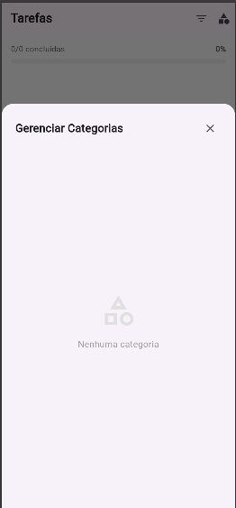
  Por fim, no cabeçalho da classe gerenciar_categorias_sheet adicionaremos o botão responsável por criar uma nova categoria.
  Faremos isso agrupando ambos o botão no arquivo aula04_criando_botoes junto ao botão de fechar, usando o Widget Row, permitindo organizer ambos os botões lado a lado.

Slide 6
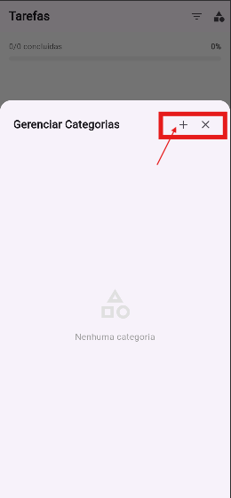
Resultado esperado:
  Agora temos o botão para criar uma nova categoria disponível na tela.
  Acesse o código completo no arquivo aula04_criando_botoes.dart

Slide 7
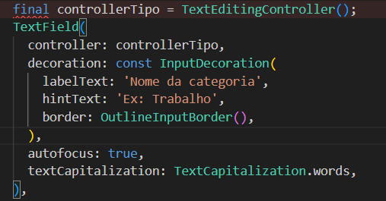
Entrada de dados
  Agora adicionaremos um campo de entrada no modal de criação de categorias, permitindo que o usuário digite o nome da nova categoria.
  Usamos um TextEditingController para capturar o texto digitado no TextField e recuperar esse valor no momento em que o botão de confirmação for pressionado.
  Em seguida, enviamos esse valor para o método _mostrarAdicionarCategoria, que será responsável por criar a nova categoria e exibi-la na lista..

Slide 8
Entrada de dados
• GerenciarCategoriasSheet: Esta é a classe responsável por exibir a lista de categorias e permitir que o usuário crie novas categorias.
Ela utiliza um modal (AlertDialog) para coletar os dados digitados pelo usuário.
◦ Dentro do modal, utilizamos um TextField com um TextEditingController, que permite capturar o nome digitado para a nova categoria.
◦ Também exibimos opções de prioridade usando botões do tipo Chip, permitindo ao usuário escolher entre prioridade Alta, Média ou Baixa.
◦ Ao clicar no botão de confirmação, o valor digitado no TextField e a prioridade selecionada são enviados para o método _mostrarAdicionarCategoria, que realiza a criação da categoria no ViewModel.
• Aula04CriandoBotoes: Este widget define o botão externo usado para abrir o modal de criação.
Ele recebe a função onPressed como parâmetro, permitindo reutilizar o botão em qualquer lugar da interface.

Slide 9
No próximo módulo, entenderemos melhor como funciona a navegação entre telas.

Slide 10
Referências
Building user interfaces with Flutter. Disponível em: <https://docs.flutter.dev/ui>. Acesso em: 4 mar. 2024.
Como capturar de input de dados no Flutter. Disponível em: <https://www.devmedia.com.br/exemplo/flutter-tela-com-captura-do-widget-textfield/109>. Acesso em: 5 mar. 2024.
Hello world com Flutter. Disponível em: <https://www.devmedia.com.br/hello-world-com-flutter/40321>. Acesso em: 5 mar. 2024.

